Slide 1
시스템 프로그래밍 11팀
2048
퍼즐게임

Slide 2
2048
퍼즐게임
INDEX
-
01. 팀원소개
02. 게임설명
03.주요코드
04. 시연영상
05. 궁금한점

Slide 3
2048 퍼즐게임
팀원소개
01. 팀원소개
조재현 :
김동영 :
장졍 :
리우위엔 :
조경제 : 보고서, PPT제작

Slide 4
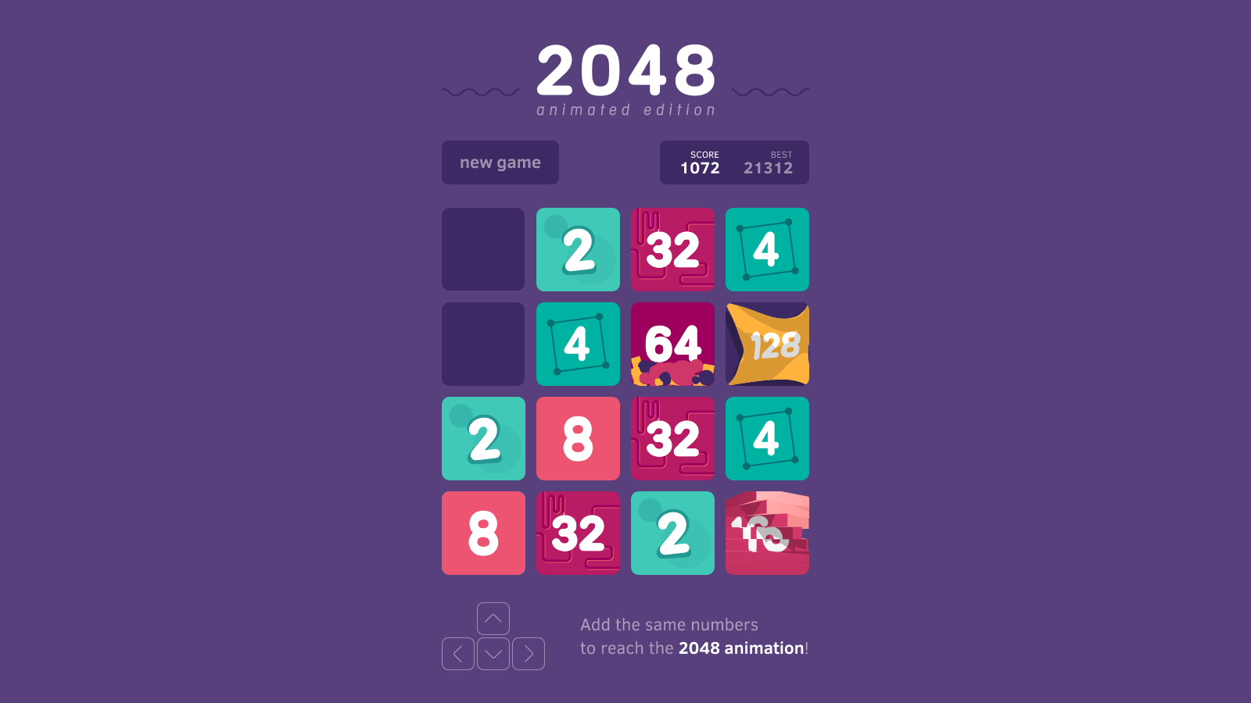
2048 퍼즐게임
게임설명
02. 게임설명

Slide 5
2048 퍼즐게임
주요코드
03. 주요코드
조재현 :
김동영 :
장졍 :
리우위엔 :
조경제 : 보고서, PPT제작

Slide 6
2048 퍼즐게임
시연영상
04. 시연영상
조재현 :
김동영 :
장졍 :
리우위엔 :
조경제 : 보고서, PPT제작

Slide 7
2048 퍼즐게임
궁금한점
Q & A

Slide 8
2048 퍼즐게임
팀원소개

